Slide 1


Slide 2
【馬太福音十六 26】
人若賺得全世界，賠上自己的生命，
有甚麼益處呢？人還能拿甚麼換生命呢？

Slide 3

信耶穌的意思，不僅僅是取得進天國的資格，聚會與奉獻的責任而已。
門徒人生的價值應該要由我們的救主耶穌來決定 -人生方向與生活方式。
確認永遠的價值是在天上，今生所有的一切都會過去。
在永恆的價值與今生的現實與責任當中，有最好的定位。

Slide 4
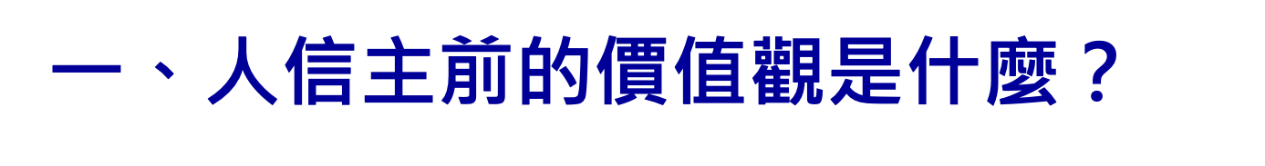

Slide 5
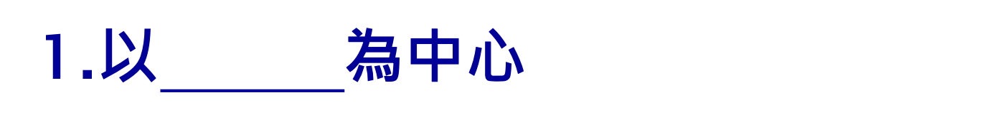

【提摩太後書三 2】
因為那時，人要專顧自己，貪愛錢財，
自誇，狂傲，謗讟，違背父母， 忘恩負義，心不聖潔。

Slide 6
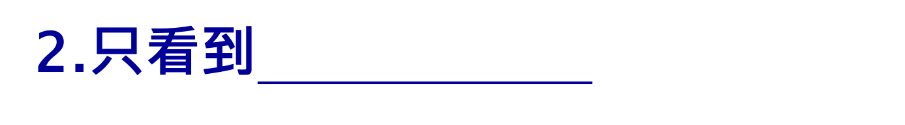

【路加福音十二 16~21】
就用比喻對他們說：「有一個財主田產豐盛；自己心裏思想說：『我的出產沒有地方收藏，怎麼辦呢？』又說：『我要這麼辦：要把我的倉房拆了，另蓋更大的，在那裏好收藏我一切的糧食和財物，然後要對我的靈魂說：靈魂哪，你有許多財物積存，可作多年的費用，只管安安逸逸地吃喝快樂吧！』上帝卻對他說：『無知的人哪，今夜必要你的靈魂；你所預備的要歸誰呢？』凡為自己
積財，在上帝面前卻不富足的，也是這樣。」

Slide 7
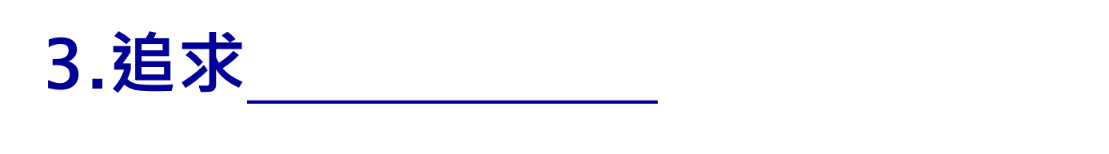

【以弗所書二 2】
那時，你們在其中行事為人，隨從今世的風俗，順服空中掌權者的首領，就是現今在悖逆之子心中運行的邪靈。
【阿摩司書六 13】
你們喜愛虛浮的事，自誇說：我們不是憑自己的力量取了角嗎？

Slide 8
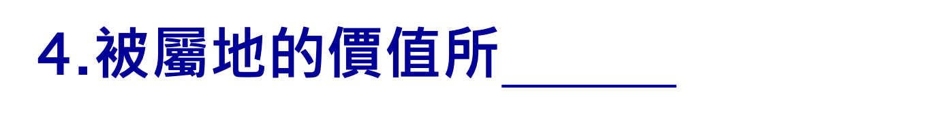

【雅各書三 15】
這樣的智慧不是從上頭來的，
乃是屬地的，屬情慾的，屬鬼魔的。

Slide 9
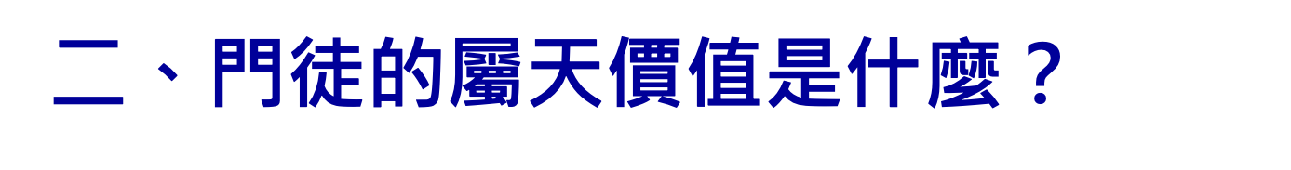

Slide 10

【羅馬書十一 36】
因為萬有都是本於他，倚靠他，歸於他。願榮耀歸給他，直到永遠。阿們！
【羅馬書十四 7~8】
我們沒有一個人為自己活，也沒有一個人為自己死。我們若活着，是為主而活；若死了，是為主而死。所以，我們或活或死總是主的人。

Slide 11
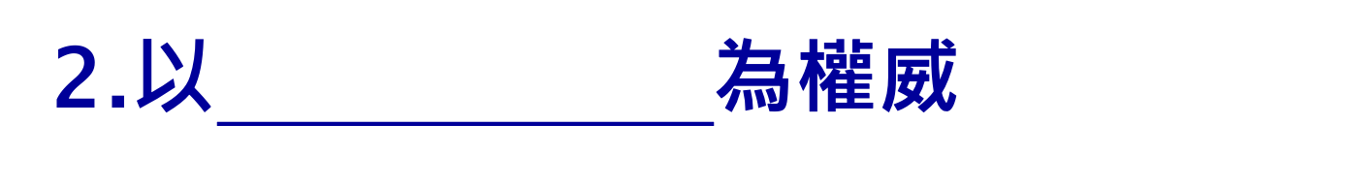

【提摩太後書三 16~17】
聖經都是上帝所默示的，於教訓、督責、使人歸正、教導人學義都是有益的，叫屬上帝的人得以完全，預備行各樣的善事。

Slide 12
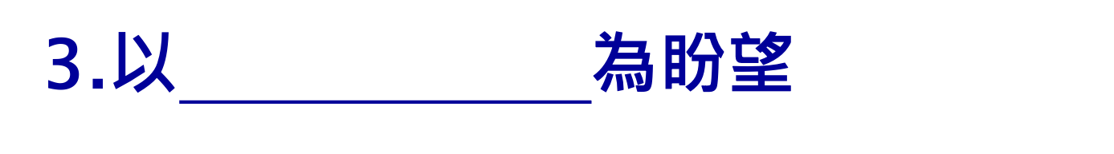

【希伯來書十一 13~16】
這些人都是存着信心死的，並沒有得着所應許的；卻從遠處望見，且歡喜迎接，又承認自己在世上是客旅，是寄居的。說這樣話的人是表明自己要找一個家鄉。他們若想念所離開的家鄉，還有可以回去的機會。他們卻羨慕一個更美的家鄉，就是在天上的。所以上帝被稱為他們的上帝，並不以為恥，因為他已經給他們預備了一座城。

Slide 13


【加拉太書二 20】
我已經與基督同釘十字架，現在活着的不再是我，乃是基督在我裏面活着；並且我如今在肉身活着，是因信上帝的兒子而活；他是愛我，為我捨己。

Slide 14
【約翰福音六 26~27】
耶穌回答說：「我實實在在地告訴你們，你們找我，並不是因見了神蹟，乃是因吃餅得飽。不要為那必壞的食物勞力，要為那存到永生的食物勞力，就是人子要賜給你們的，因為人子是父上帝所印證的。」

Slide 15


Slide 16
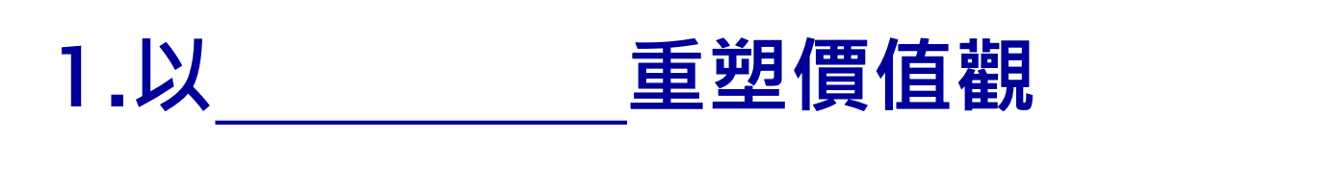

【詩篇一一九 73】
你的手製造我，建立我；求你賜我悟性，可以學習你的命令！

Slide 17
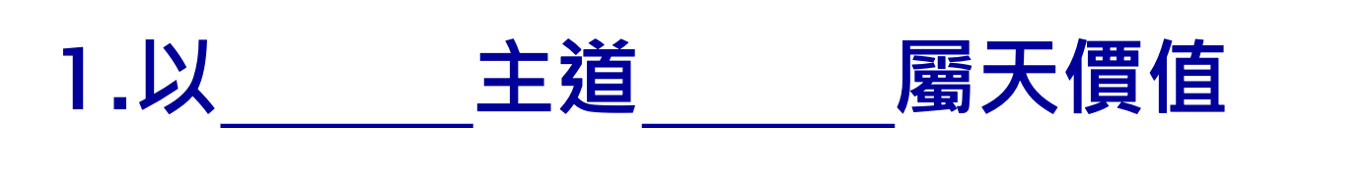

【約書亞記一 8~9】
這律法書不可離開你的口，總要晝夜思想，好使你謹守遵行這書上所寫的一切話。如此，你的道路就可以亨通，凡事順利。我豈沒有吩咐你嗎？你當剛強壯膽！不要懼怕，也不要驚惶；因為你無論往哪裏去，耶和華－你的上帝必與你同在。

Slide 18


【提摩太後書二 21~22】
人若自潔，脫離卑賤的事，就必作貴重的器皿，成為聖潔，合乎主用，預備行各樣的善事。 你要逃避少年的私慾，同那清心禱告主的人追求公義、信德、仁愛、和平。

Slide 19



Slide 20

【以弗所書五 25】
你們作丈夫的，要愛你們的妻子，正如基督愛教會，為教會捨己。

Slide 21

【尼希米記二4~5】
王問我說：「你要求甚麼？」於是我默禱天上的上帝。我對王說：「僕人若在王眼前蒙恩，王若喜歡，求王差遣我往猶大，到我列祖墳墓所在的那城去，我好重新建造。」

Slide 22

【歌羅西書四 5】
你們要愛惜光陰，用智慧與外人交往。

Slide 23

【馬太福音六 19~21】
不要為自己積攢財寶在地上；地上有蟲子咬，能銹壞，也有賊挖窟窿來偷。只要積攢財寶在天上；天上沒有蟲子咬，不能銹壞，也沒有賊挖窟窿來偷。因為你的財寶在哪裏，你的心也在那裏。

Slide 24
【路加福音十六 13】
一個僕人不能事奉兩個主；不是惡這個愛那個，就是重這個輕那個。你們不能又事奉上帝，又事奉瑪門。
【瑪拉基書三 10】
萬軍之耶和華說：你們要將當納的十分之一全然送入倉庫，使我家有糧，以此試試我，是否為你們敞開天上的窗戶，傾福與你們，甚至無處可容。

Slide 25
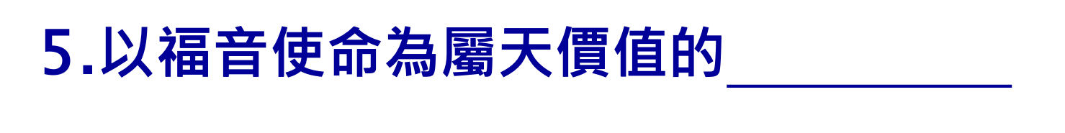

【使徒行傳二十 24】
我卻不以性命為念，也不看為寶貴，只要行完我的路程，成就我從主耶穌所領受的職事，證明上帝恩惠的福音。

Slide 26


Slide 27


【約翰福音十 10】
盜賊來，無非要偷竊，殺害，毀壞；我來了，是要叫羊得生命，並且得的更豐盛。
【箴言十 22】
耶和華所賜的福使人富足，並不加上憂慮。

Slide 28


【申命記二十八 1~6】
你若留意聽從耶和華－你上帝的話，謹守遵行他的一切誡命，就是我今日所吩咐你的，他必使你超乎天下萬民之上。你若聽從耶和華－你上帝的話，這以下的福必追隨你，臨到你身上：你在城裏必蒙福，在田間也必蒙福。你身所生的，地所產的，牲畜所下的，以及牛犢、羊羔，都必蒙福。你的筐子和你的摶麵盆都必蒙福。你出也蒙福，入也蒙福。

Slide 29


【腓立比書四 12~13】
我知道怎樣處卑賤，也知道怎樣處豐富；或飽足，或飢餓；或有餘，或缺乏，隨事隨在，我都得了秘訣。我靠着那加給我力量的，凡事都能做。
【以弗所書三 20】
上帝能照着運行在我們心裏的大力充充足足地成就一切，超過我們所求所想的。

Slide 30
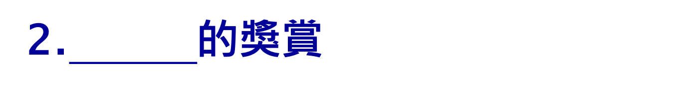

【彼得前書五 4】
到了牧長顯現的時候，你們必得那永不衰殘的榮耀冠冕。

Slide 31

1.認識上帝以來，你的價值觀經歷了哪些改變呢？
2.你覺得自己還有哪些價值觀需要被上帝調整呢？請分享並彼此代禱。

Slide 32
沒有付不起的代價，只有看不見的價值。
耶穌說：我實在告訴你們，人為神的國撇下房屋，或是妻子、弟兄、父母、兒女，沒有在今世不得百倍，在來世不得永生的。 (可10:29-30)
我們曉得萬事都互相效力，叫愛神的人得益處，就是按他旨意被召的人 (羅8:28)
你們要先求他的國和他的義，這些東西都要加給你們了。 (太6:33)

